Slide 1
12 апреля – ДЕНЬ КОСМОНАВТИКИ
урок кубановедения

Slide 3
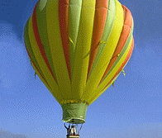
В 1783 году французские изобретатели братья Жозеф Мишель и Жак Этьен Монгольфье построили наполненный горячим дымом воздушный шар. Первый полет такого шара состоялся 5 июня 1783 года в Париже.

Slide 4
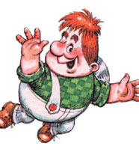
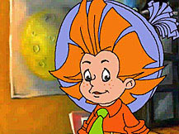
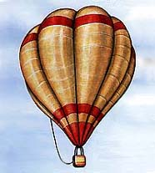
ДИРИЖАБЛЬ управляемый аэростат с двигателем. Имеет обтекаемый корпус, одну или несколько гондол с воздухом, оперение.
Первый полет на управляемом аэростате с паровым двигателем совершил в 1852 г. изобретатель
А. Жиффар
из Франции.

Slide 5
Аэроплан — первый аппарат с мотором тяжелее воздуха.
17 декабря 1903 года впервые на нем был совершен полет. Аэроплан пролетел
32 м и продолжался
59 секунд.. Придумали этот первый самолет американские авиаконструкторы братья
Уилбер и Орвилл Райт.

Slide 6
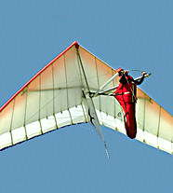
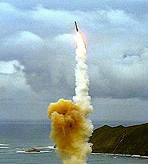
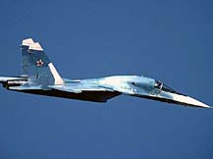
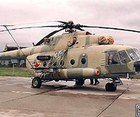

Slide 7
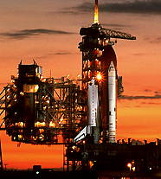
КОРОЛЕВ Сергей Павлович -российский ученый и конструктор. Под руководством Королева создан космический корабль «Восток », на котором впервые в истории совершён полет человека в космос.

Slide 8
Космическая викторина

Slide 9
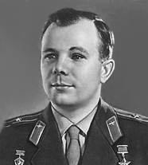
Юрий Алексеевич Гагарин-
первый человек побывавший в космосе.

Slide 10
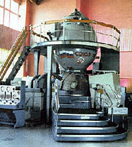
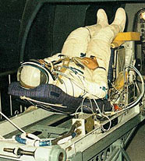
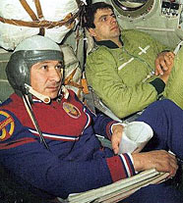
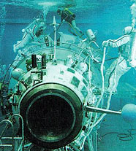
В центре подготовки космонавтов.

Slide 11
Космическая викторина

Slide 12
Падалка Геннадий Иванович –
лётчик-космонавт.

Slide 13
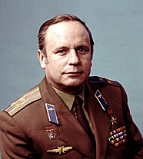
Горбатко Виктор Васильевич-
лётчик - космонавт.

Slide 14
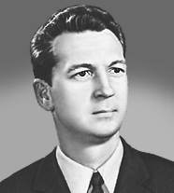
Севастьянов Виталий Иванович-
лётчик-космонавт.

Slide 15
Космическая викторина

